Slide 1
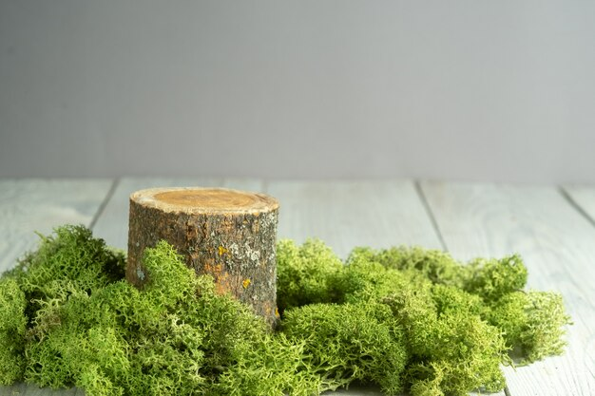
Исследовательский проект «Тайное становится явным» (Какие секреты таит в себе мох?)
Выполнили :
воспитанники МБДОУ «Детский сад №6»
Галюк Руслан, Луковкин Егор
Руководитель: Крюченкова Ольга Сергеевна

Slide 2
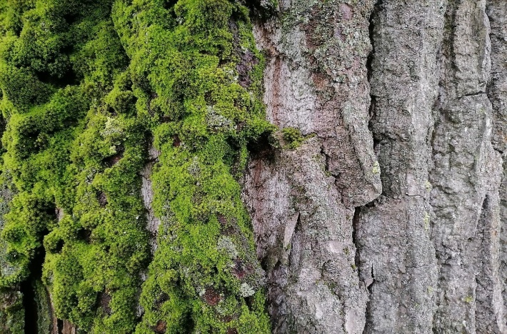
«С чего же всё начиналось?»
Однажды во время прогулки на участке детского сада нас привлекли «зелёные наросты» на коре разных деревьев. Мы начали задавать вопросы: «А что это такое? Растение – это или нет? Мешает оно расти деревьям или нет?»
Тогда Ольга Сергеевна предложила нам аккуратно взять это неизвестное нам «растение» в группу и внимательно его рассмотреть, а главное получше о нём узнать!

Slide 3
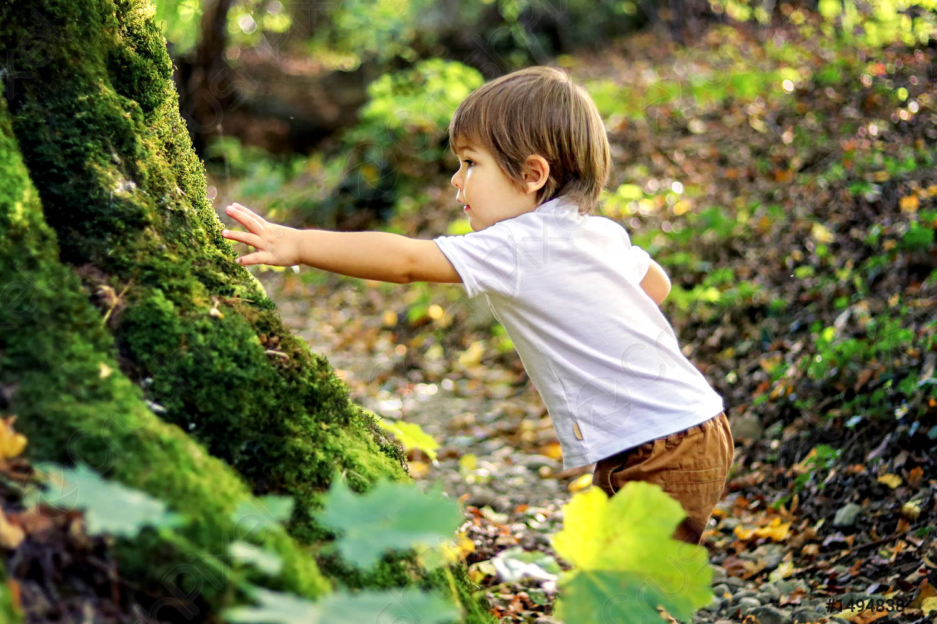
Гипотезы:
1.Мы предположили, что это растение - мох и он обладает разными полезными свойствами.
2. Эти полезные свойства можно использовать человеку для улучшения своей жизни (в сложных условиях).

Slide 4
Цель:
Рассмотреть и изучить особенности мхов. Выяснить основные полезные свойства мхов.
Попробовать применить эти свойства в помощь человеку, попавшему в необычные и сложные условия.
Задачи:
Провести наблюдения и опыты для изучения особенностей мхов.
Сделать выводы о полезных свойствах мхов, используя наши исследования и информацию из различных источников.
Придумать, как можно использовать полезные свойства мхов в сложных для человека ситуациях и осуществить задуманное.

Slide 5
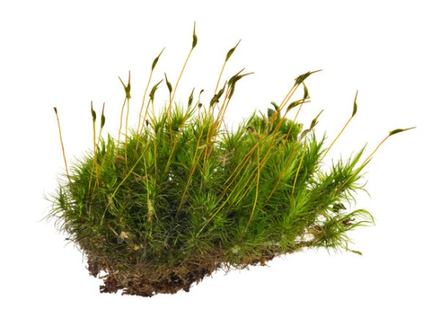
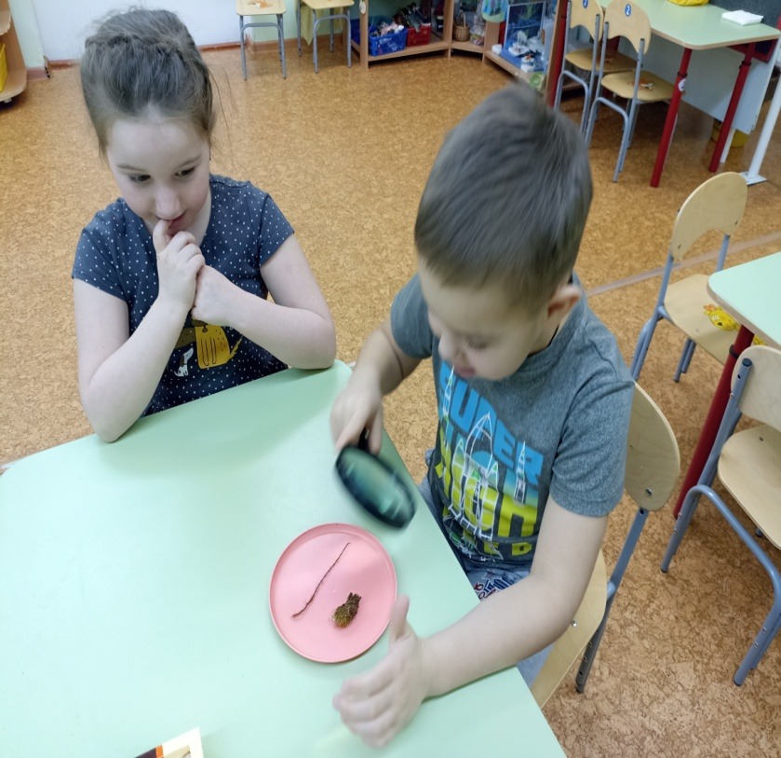
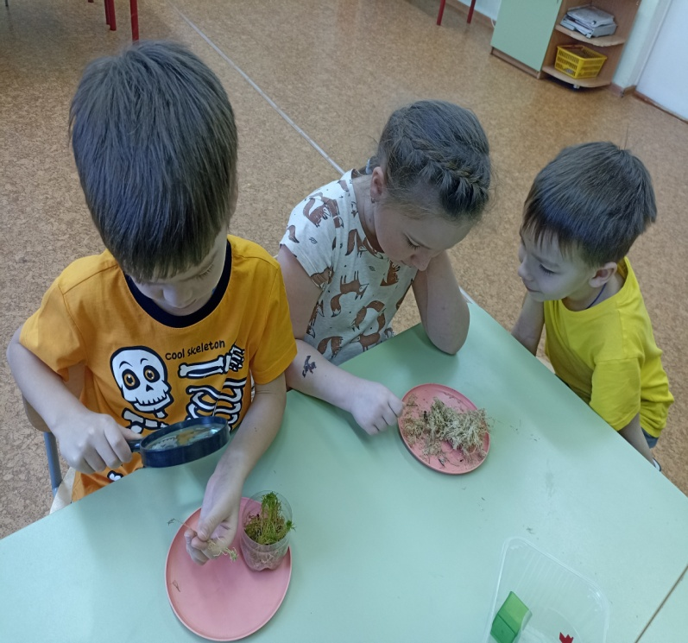
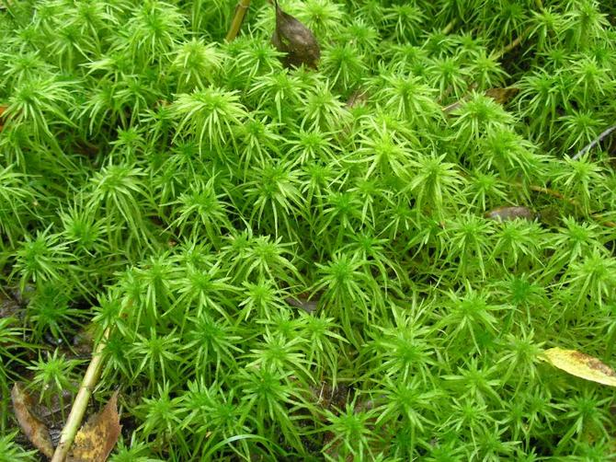
Ход проекта: 1 этап Мы внимательно рассмотрели разные виды мхов.

Slide 6
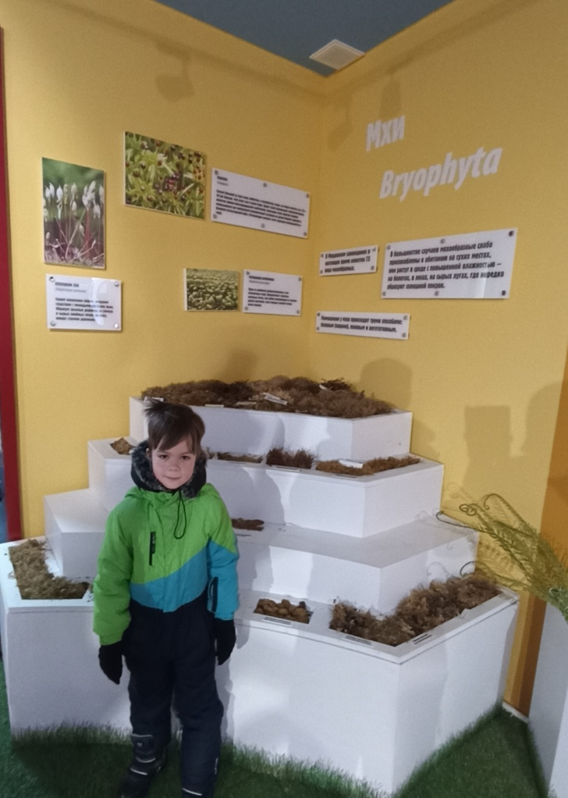
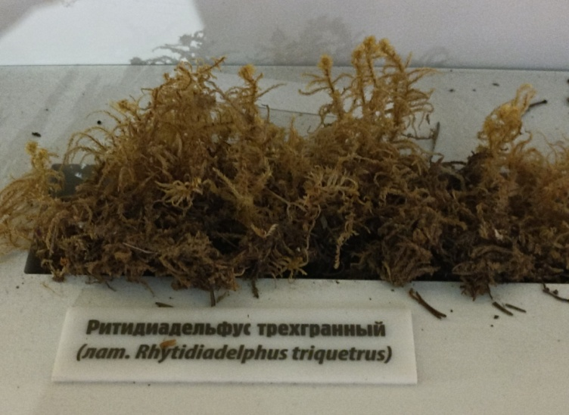
Изучили много книг о мхах, просмотрели видеофильмы и даже посетили Мордовский заповедник.

Slide 7
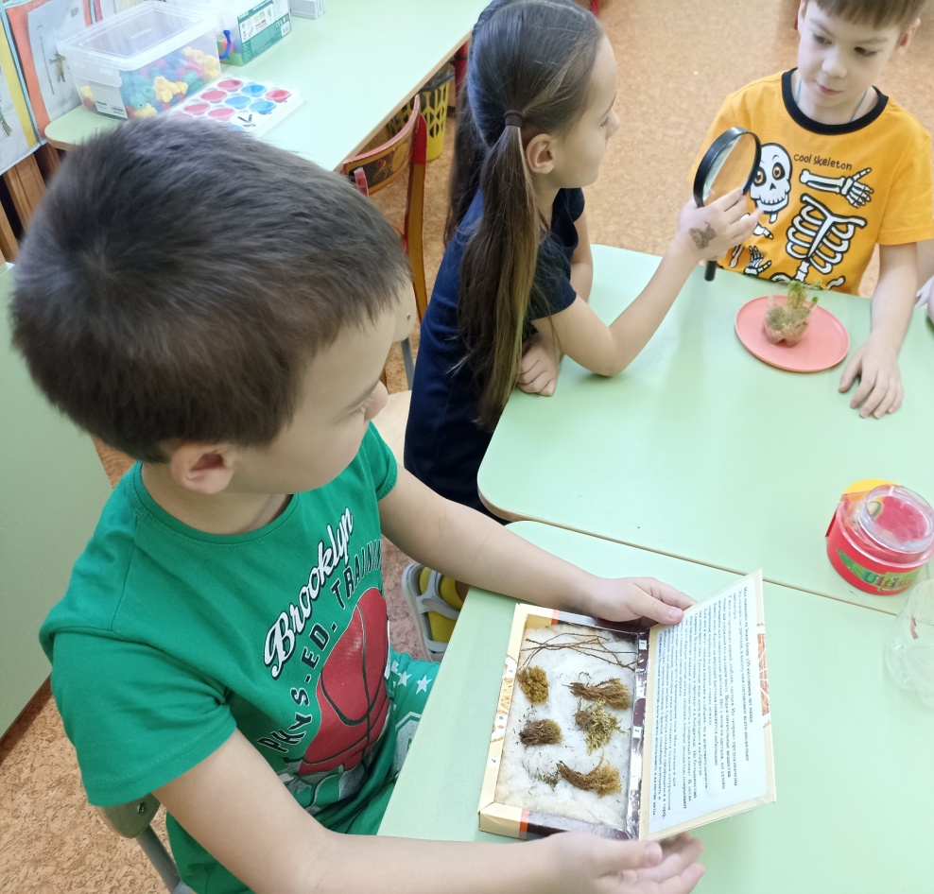
Вместе с родителями и воспитателями мы собрали достаточное количество разных видов мхов и составили свою собственную коллекцию «Мхи наших лесов».

Slide 8
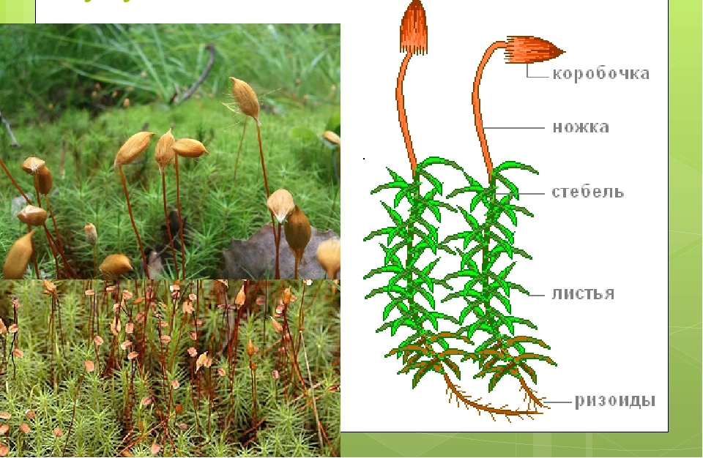
В результате мы выяснили, что мох – это растение, но оно отличается от других. Вот, что мы узнали:
- У мхов нет корней, есть только небольшие отростки – ризоиды;
- У них нет цветов и семян, но есть споры в специальных «коробочках»;

Slide 9
- Есть стебель и необычные листья; - Мхи растут повсюду, их нельзя встретить только в солёной воде; - Это древнейшие растения (им более 300 млн. лет)

Slide 10
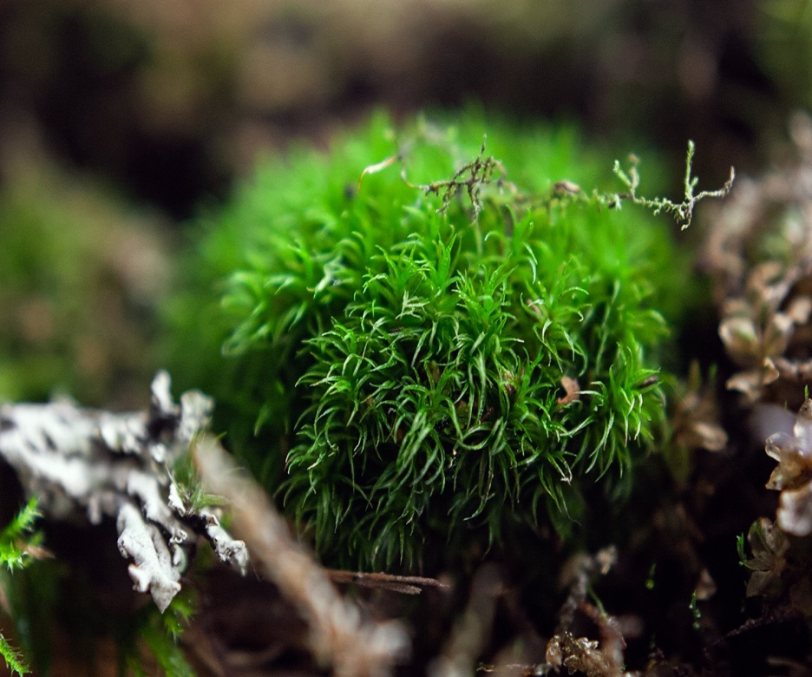
Полезные свойства мха:
1.Обладает ранозаживляющим действием
2.Способен быть утеплителем
3. Хорошее горючее
4. Прекрасно впитывает влагу
5. Очищает воду от загрязнений

Slide 11
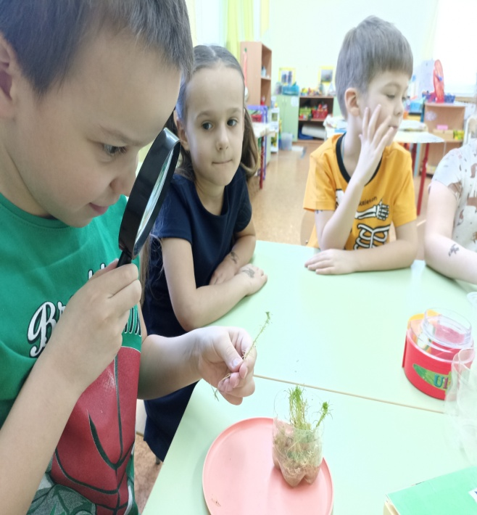
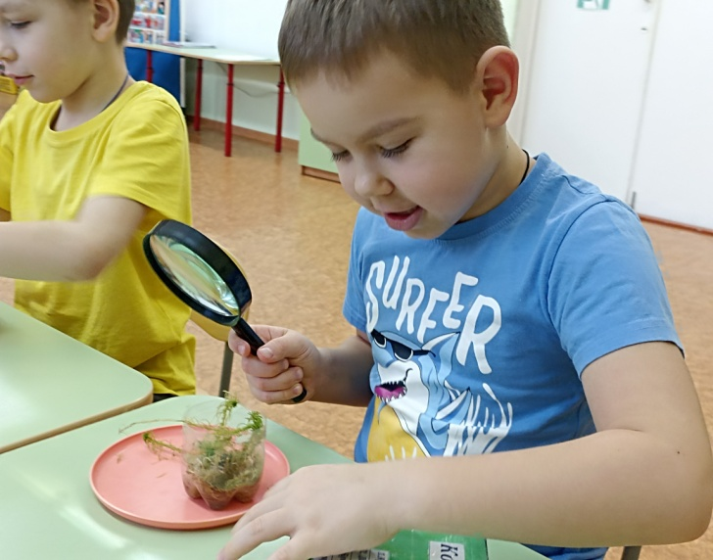
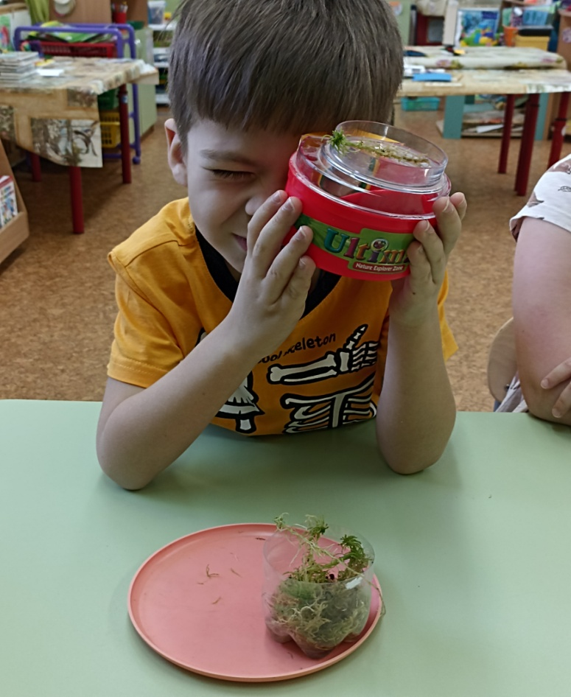
2 этап - Для определения свойств мха мы проводили опыты. Вот что мы выяснили:
1)Мы определили, что засохший мох способен «оживать», давать молодые ростки, но только в том случае, если его хорошо увлажнить.

Slide 12
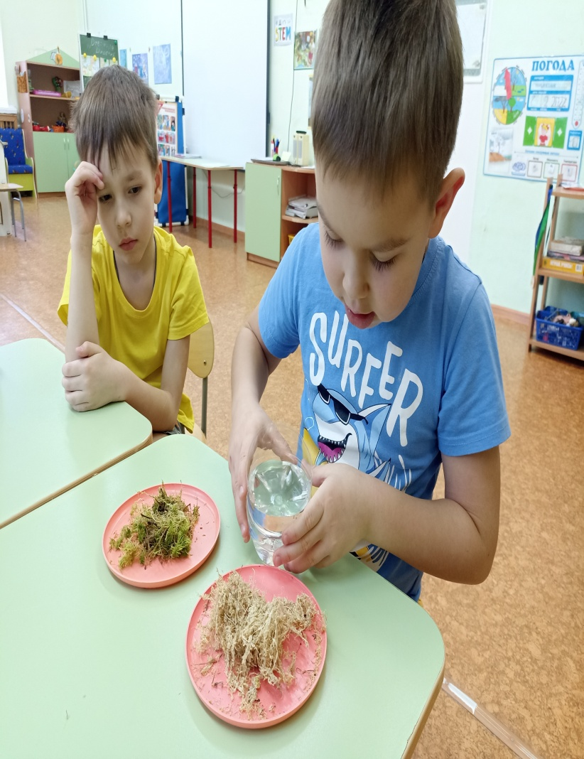
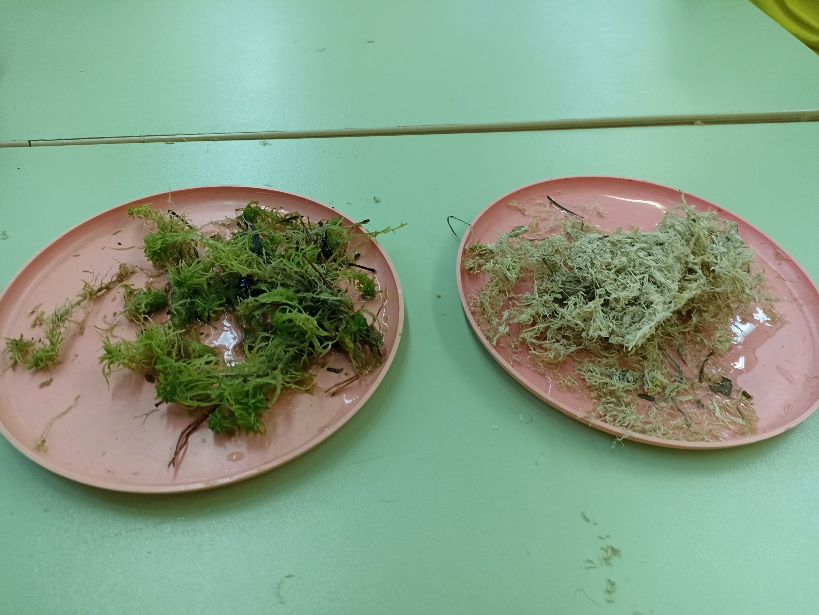
2)Мы выяснили, что мох очень хорошо удерживает воду, особенно свежий (живой) мох. Хотя и сухой мох тоже способен удерживать влагу.

Slide 13
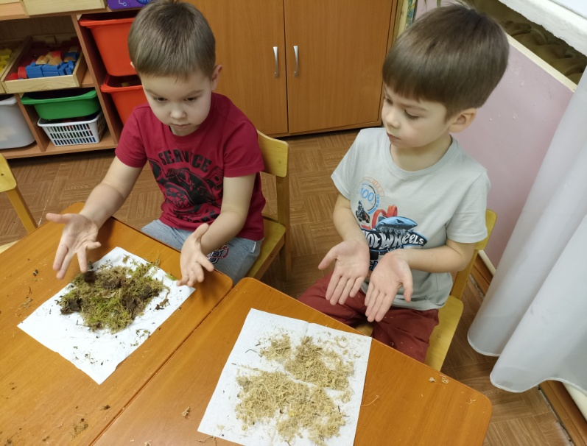
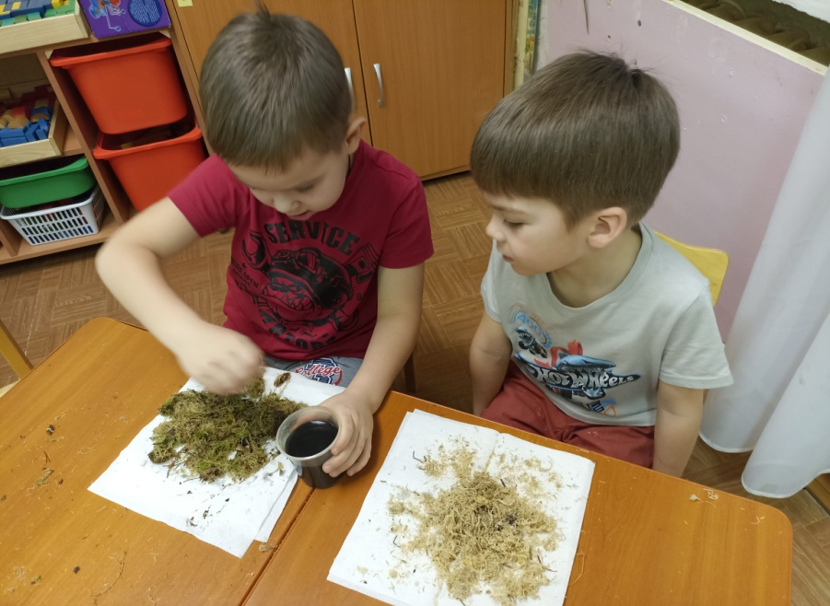
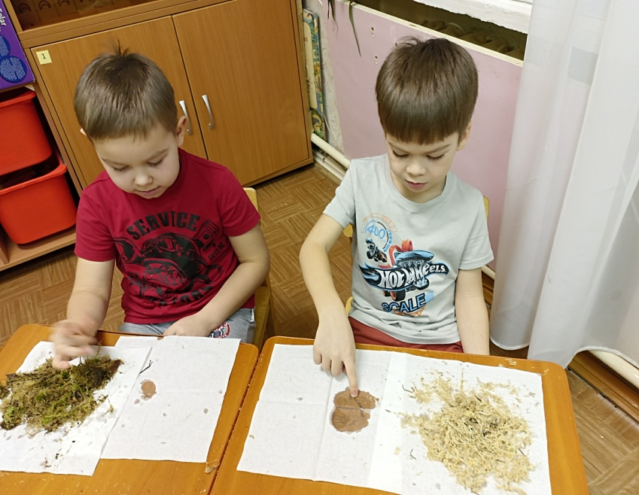
3) А ещё мы увидели, что мох не только хорошо впитывает воду, но и имеет способность её очищать, впитывать в себя грязь, а значит вредные вещества.

Slide 14
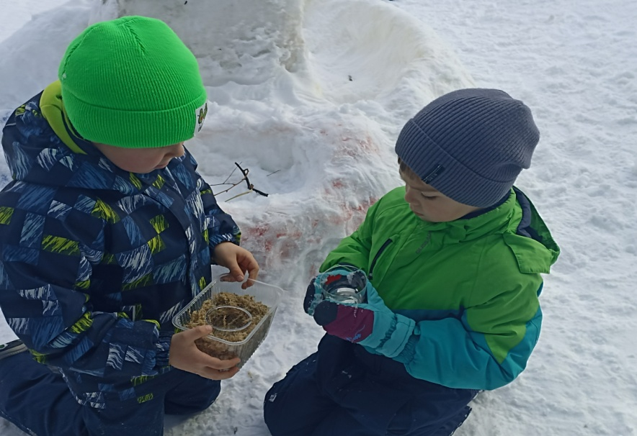
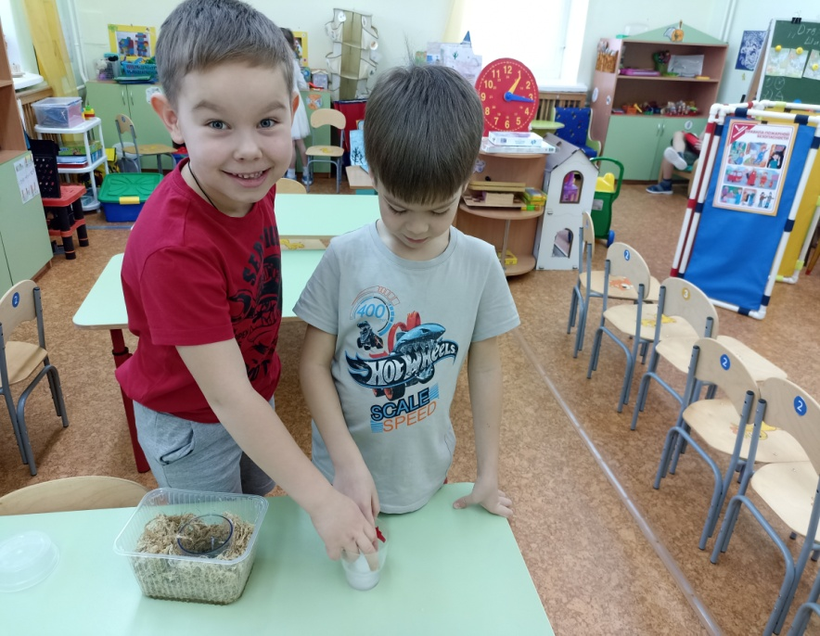
4)Мы решили проверить, а может ли мох удерживать ещё и воздух, особенно теплый? Наш эксперимент показал, что может!

Slide 15
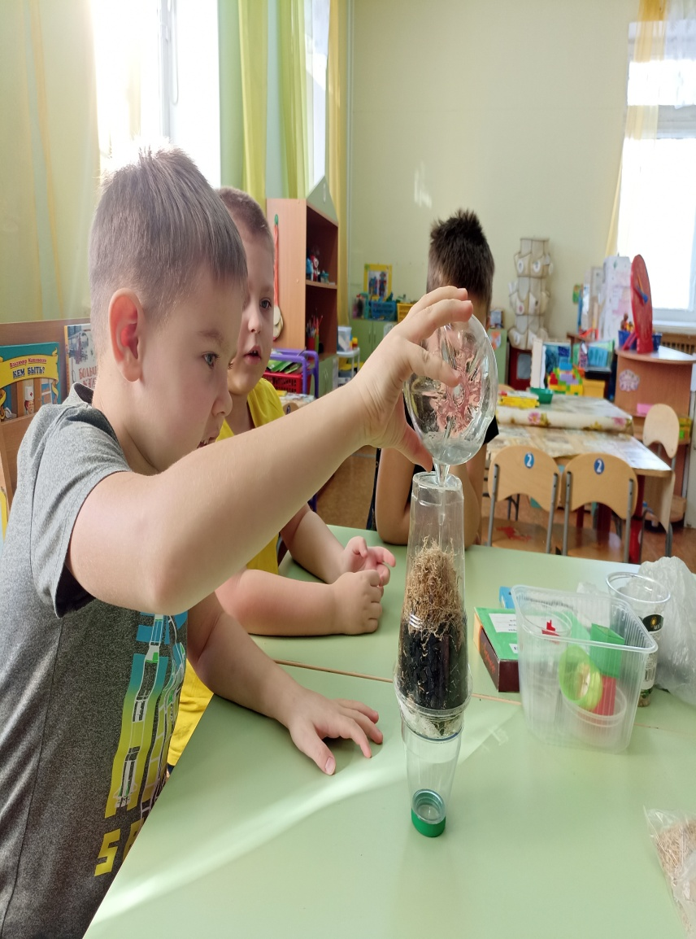
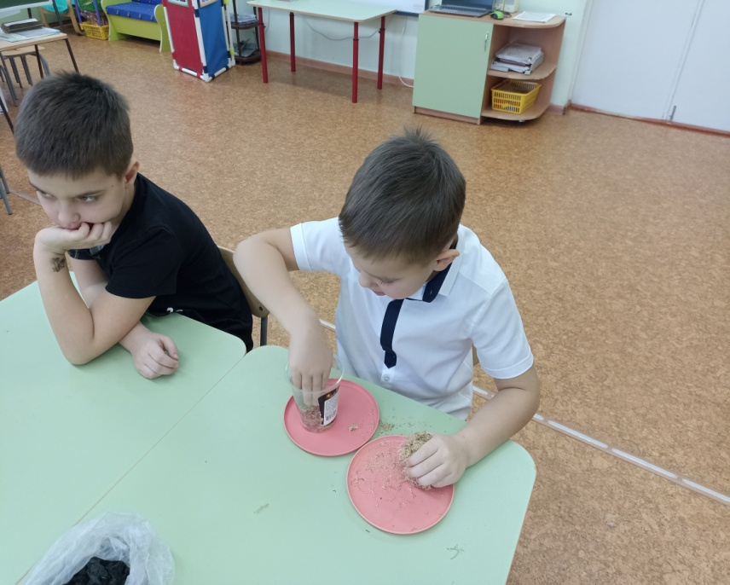
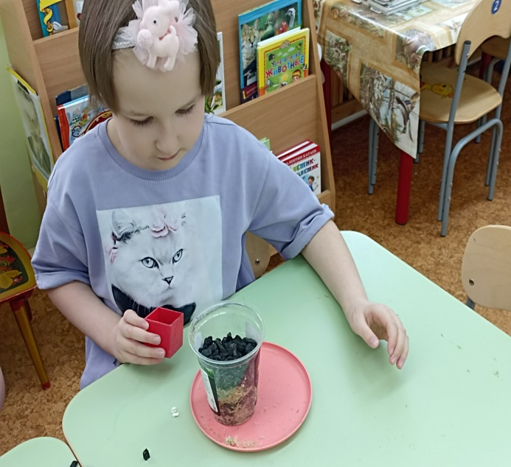
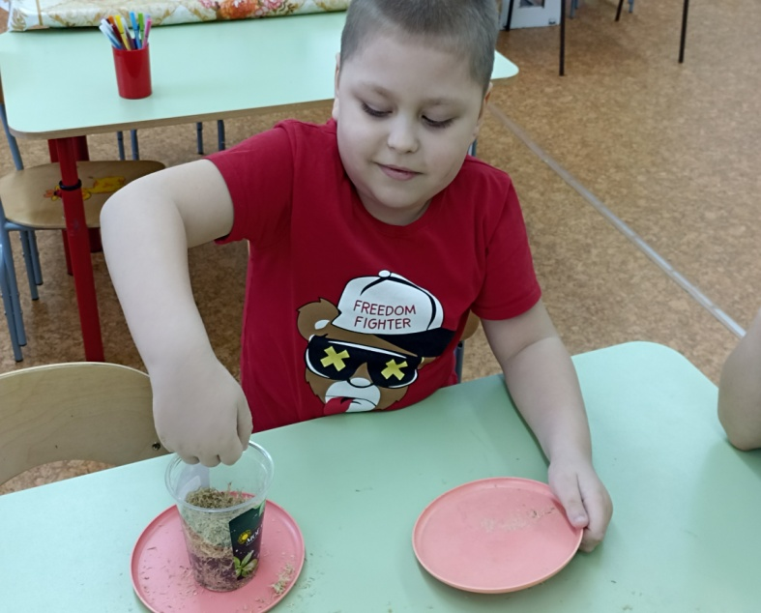
3 этап
Так как мох способен удерживать вредные вещества и впитывать в себя воду, мы придумали сконструировать фильтр для воды. Ведь в природных условиях чистая вода есть не всегда.
Для этого мы взяли пластиковый стаканчик, выложили слоями мох и уголь, который тоже может задерживать грязь, закрыли крышечкой и сделали отверстия для воды.

Slide 16
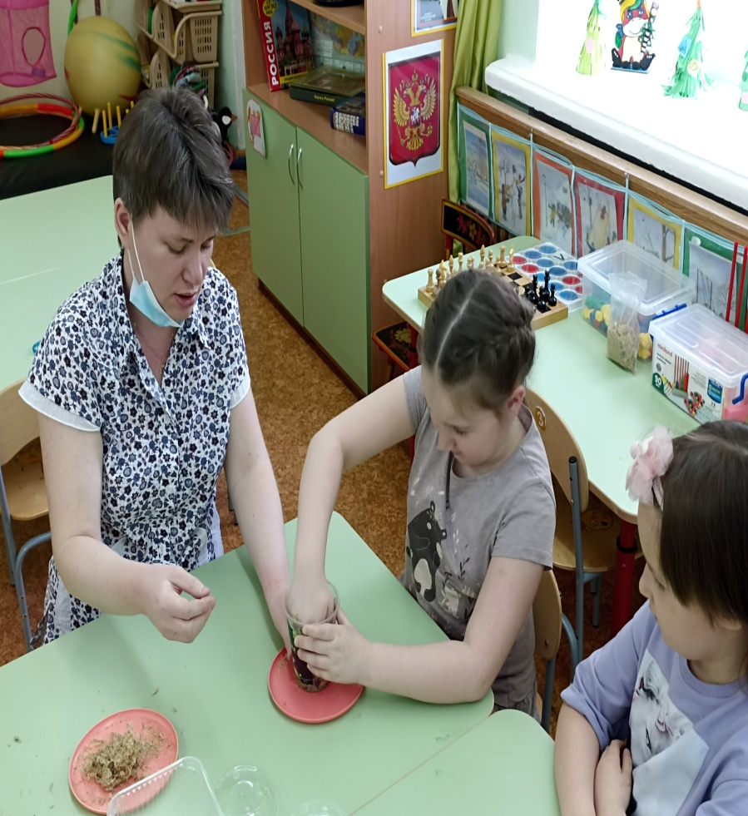
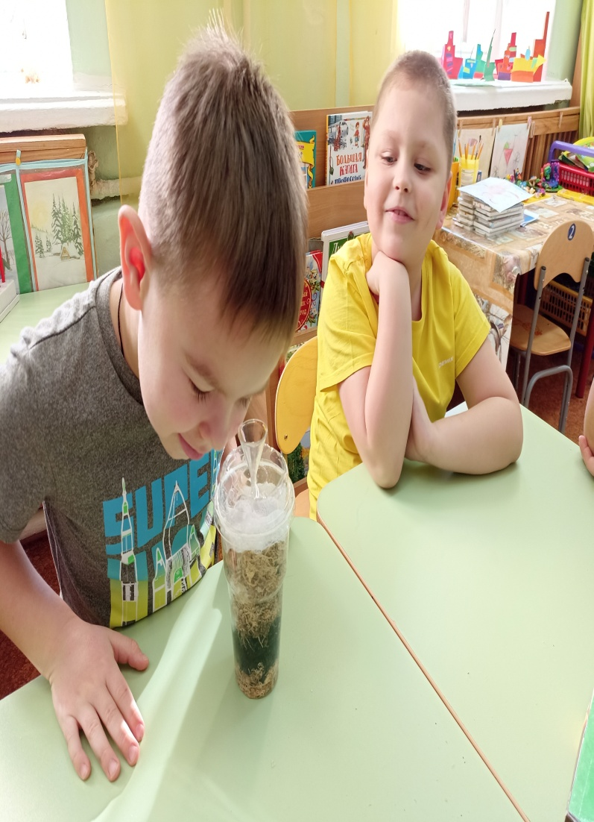
У нас было изготовлено три разных фильтра:
1.В первом мы использовали сухой мох, но не получилось с помощью него добыть чистую воду. Значит, сухой мох недостаточно впитывает воду и не удерживает большое количество вредных веществ!

Slide 17
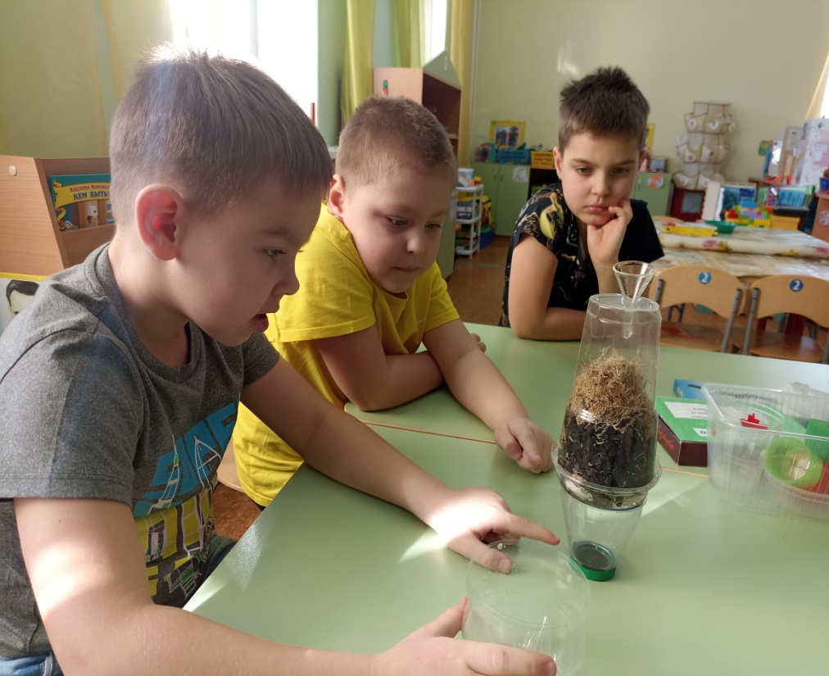
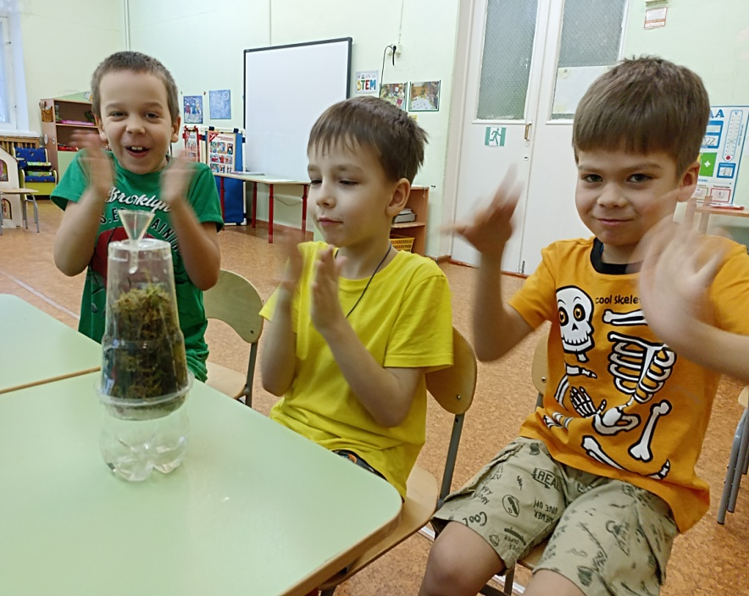
2.Потом мы заменили сухой мох свежим, в результате вода стала фильтроваться гораздо лучше, но мы хотели получить воду ещё чище.
3.Третий вариант фильтра у нас получился такой. Отобрав у мха только верхние части растения (стебель и листья), а также положив уголь в марлю (бинт), мы достигли цели - получили чистейшую воду.

Slide 18
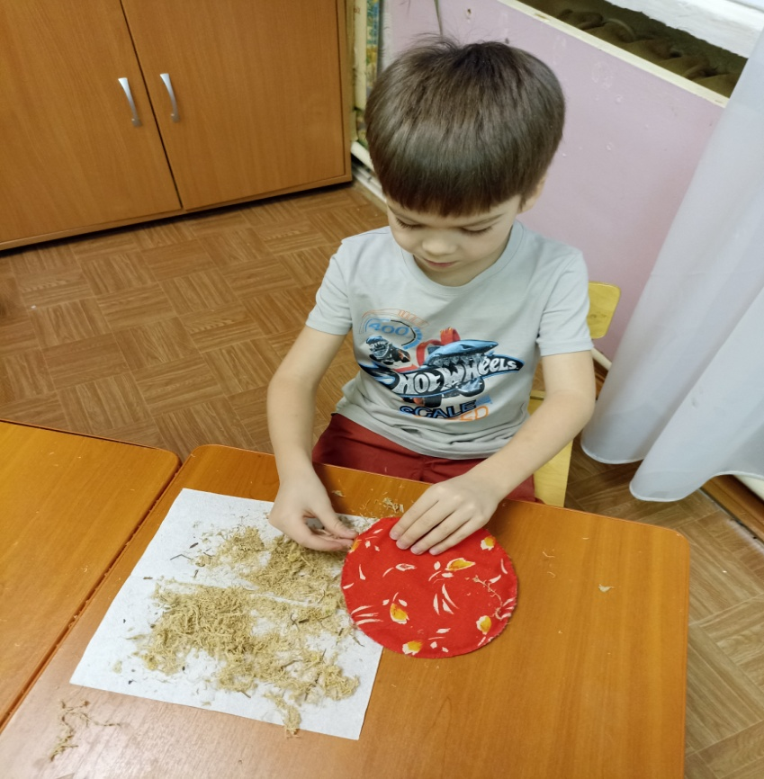
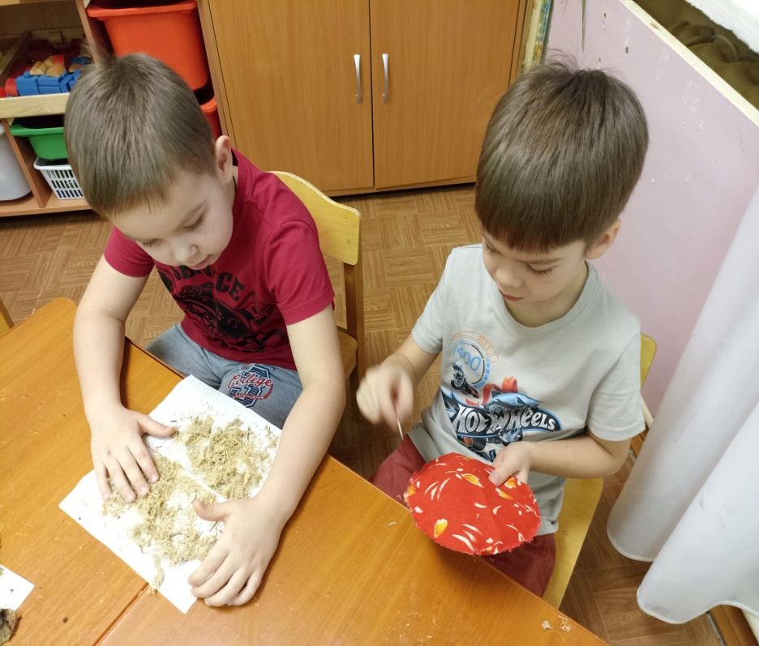
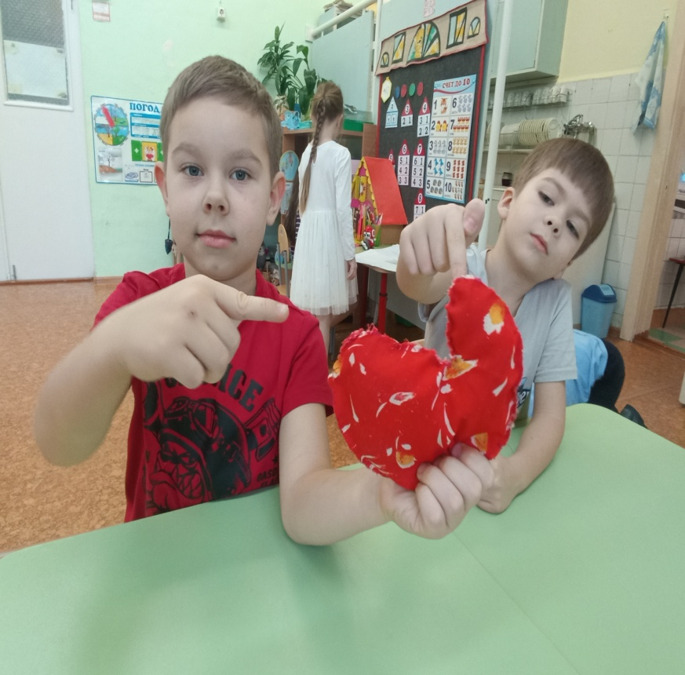
4 этап: Определив ещё и то, что мох удерживает тепло, мы решили сшить какой-нибудь предмет одежды для зимы, смастерили варежку и утеплили её сухим мхом. Вот что у нас получилось!

Slide 19
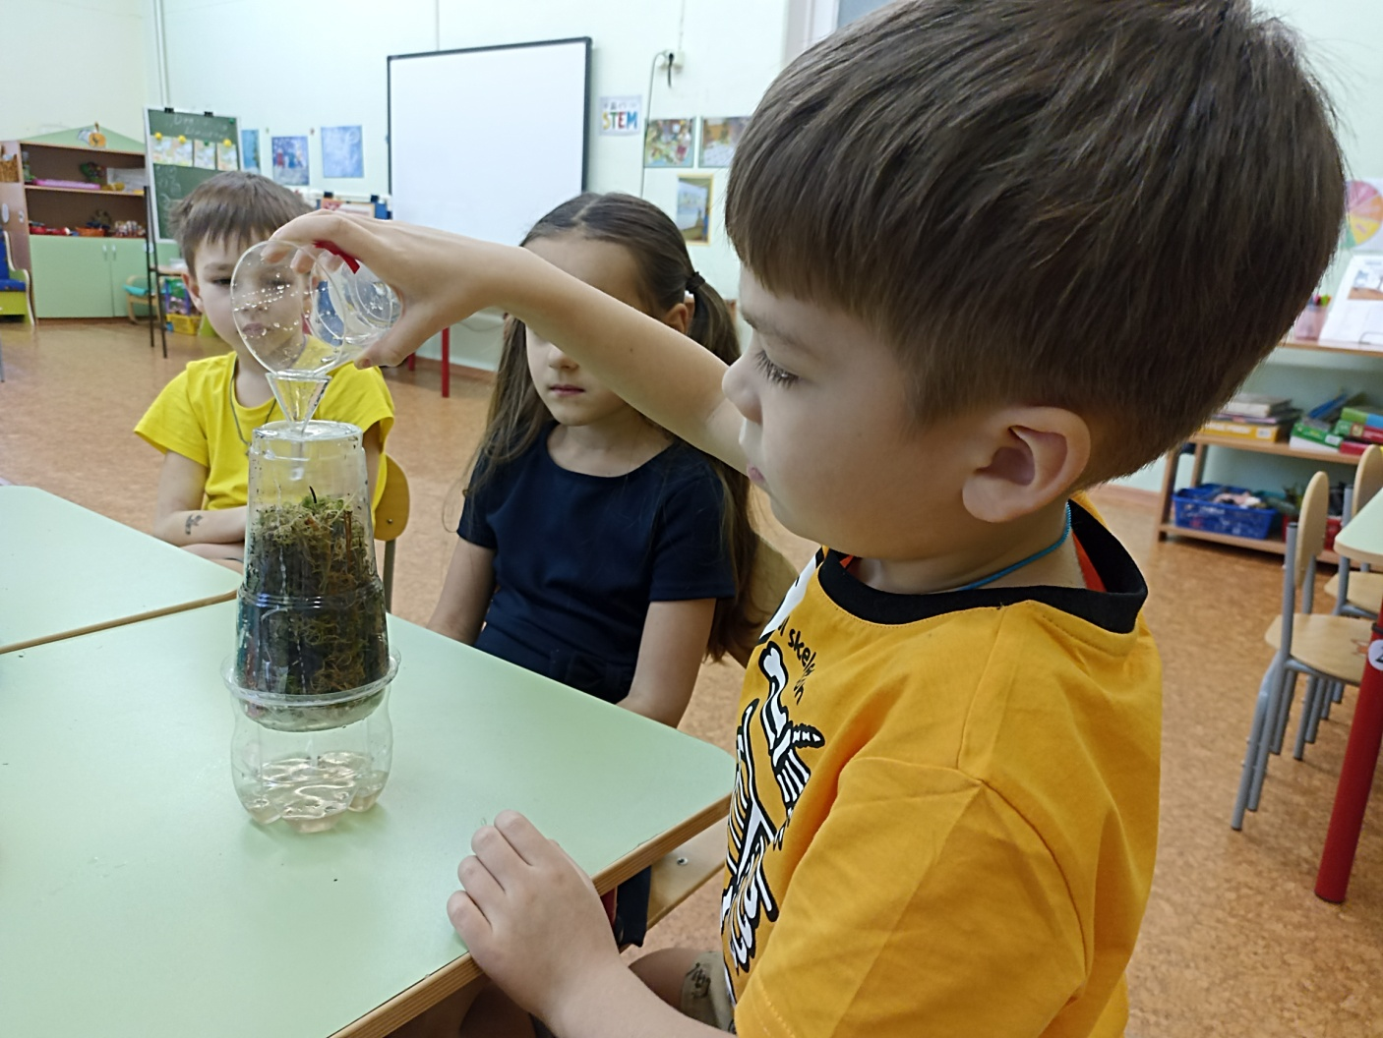
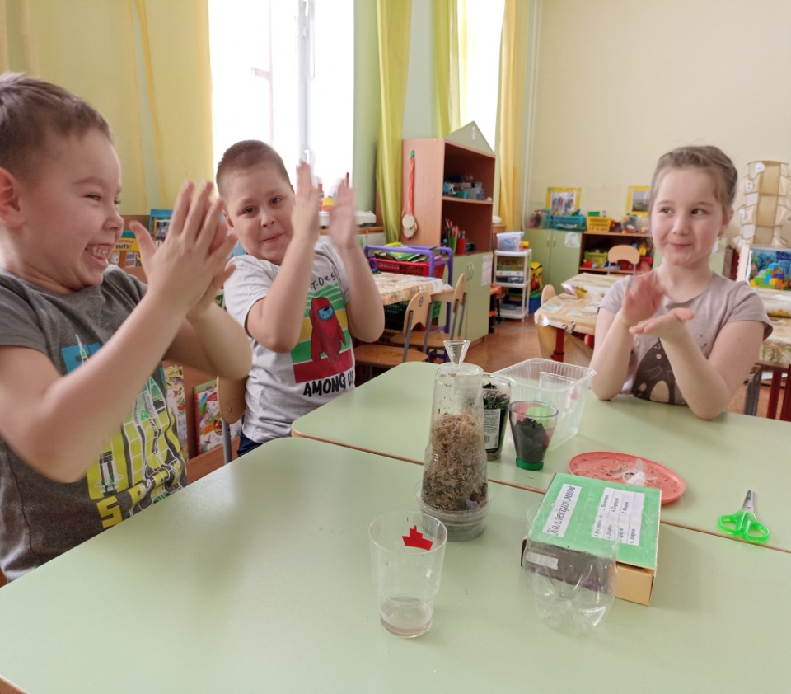
Вывод:
Мох – это необычное, уникальное растение. Оно обладает очень полезными свойствами, которые может использовать человек в разных, а главное сложных и тяжёлых условиях.

Slide 20
Спасибо за внимание!

